Slide 1


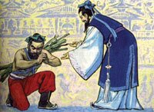
负荆请罪
负荆请罪：背着荆条去请罪，表示愿受责罚。
也表示向人认错赔罪。

Slide 2
这篇课文是个历史小话剧。剧本开头先写明故事的时间，地点和剧中人物。剧始和剧中的方括号内主要交代舞台布景及人物活动情况。剧中的小括号内交代人物说话时的表情，动作等。
剧本一般都是通过尖锐的戏剧冲突来展示人物性格的特点。阅读时要弄清故事情节，仔细品味人物语言，了解人物性格，特点。

Slide 3
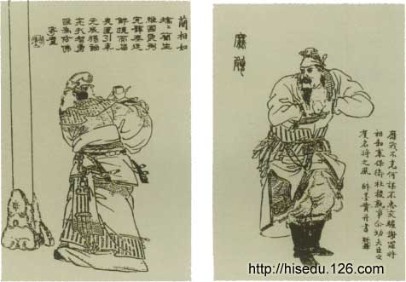
1、“负荆请罪”是什么意思？
2、谁向谁请罪？
3、为什么要请罪？
4、结果怎样？

Slide 4
蔺相如 韩勃 惧怕 宽恕
上卿 老迈昏庸 负荆请罪
府邸 侮辱 欺负
针锋相对 唇枪舌剑
深明大义 宽容大度

Slide 5
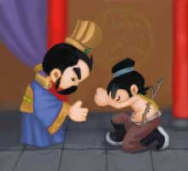
选择正确的读音
府邸（shǐ dǐ）
筵 (xián yán )席
踱（duó dù）步
廉颇（pō bō）
上卿（qīn qīng ）
侮（wū wǔ）辱

Slide 6
你认为要理解课文内容，必须要先了解哪些课外的知识？你能向大家说说吗？

Slide 7
“负荆请罪”出自《史记·廉颇蔺相如列传》。战国时期，廉颇是赵国有名的良将，他战功赫赫，被拜为上卿，蔺相如“完璧归”有功，被封为上大夫不久，又在渑池秦王与赵王相会的时候，维护了赵王的尊严，因此也被提升为上卿，且位在廉颇之上。廉颇对此不服，扬言说：“我要是见了他，一定要羞辱他一番。“蔺相如知道后，就有意不与廉颇会面。别人以为蔺相如害怕廉颇，廉颇为此很得意。可是蔺相如却说：“我哪里会怕廉将军？不过，现在秦国倒是有点怕我们赵国，这主要是因为有廉将军和我两个人在。如果我跟他互相攻击，那只能对秦国有益。我之所以避开廉将军，是以国事为重，把私人的恩怨丢一边儿了！”这话传到了廉颇耳朵里，廉颇十分感动，便光着上身，背负荆杖，来到蔺相如家请罪。他羞愧地对蔺相如说：“我真是一个糊涂人，想不到你能这样地宽宏大量！”两个人终于结成誓同生死的朋友。
这个故事也称之为“将相和”。后人利用这个故事，对主动向认错、道歉，自请严厉责罚的人，就称其为“负荆情罪”。

Slide 8
轻读课文，边读边想：这
个两幕剧讲了一个什么故事？
两幕中的主要人物分别是谁？
主要人物有怎样的性格特点？

Slide 9
蔺相如：
深明大义 宽容大度
廉 颇：
勇于改错 爽直磊落

Slide 10
（1）为什么说蔺相如“真是一个深明大义、宽容大度的人”？
（2）廉颇是怎样的人？
（知错就改。从语言、动作可以看出。）
（3）廉颇勇于改错，蔺相如顾全大局 。

Slide 11
蔺相如的深明大义、宽容大度体现在什么地方？
行动：在路上有意避让廉颇的车子；好几天不上朝，避免与廉颇见面。
语言：“你要知道，秦王不敢侵略我国，是因为我们赵国武有廉颇，文有蔺相如。要是我跟将军闹翻了，后果将会怎样？”）

Slide 12
路遇廉颇的车子有意避让；
好几天不去上朝回避廉颇；
耐心地和韩勃讲道理；
不计前嫌与廉颇和好如初；
表现了蔺相如心系国家，不计较个人得失的宽广胸怀。

Slide 13
负荆请罪，公开道歉；
主动下跪，请求责罚；
真心悔过，真诚赞扬；
表现了廉颇也是一个以国家利益为重，知错就改的磊落好汉。

Slide 14
文中的韩勃只不过是个门客，为什么文章要用较多的笔墨写他的语言？
文章中有一些地方没有人物说话时动作，神情的提示，你能根据人物的语言添加适当的内容吗？
注意：添加的内容必须与人物语言相吻合，必须有助于对人物内心世界的表达，有助于表现人物的个性品质。

Slide 15
（1）蔺相如做了上卿，职位比廉颇高，廉颇声称 ，蔺相如听了就 。
（2）他对手下说这样做为的是 。
（3）廉颇知道了，就到蔺相如门上 。从此，他们 ，保卫赵国 。

Slide 16
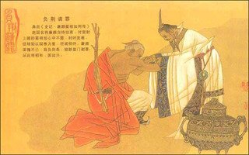
人们从这个故事引申出“负荆请罪”这句成语，表示主动向别人认错，道歉的意思。 成语中的“负”：是背的意思。“荆”：是一种灌木，这里指用荆木枝条做成的刑杖。

Slide 17
阅读课文片段，完成练习
《负荆请罪》是个历史小话剧，通过（ ）
讲了（ ）的故事。从故事中，我们知道
了“负荆请罪”这个词的意思是（ ）

Slide 18
选择最恰当的量词填在下边句子的横线上
张 轮 片 方 副 弯 付 幅
(1)深蓝的天空中挂着一 金黄的圆月，下面是海边的沙地……
(2)她们的吃法很文雅，用一 小巧的手帕，托着牡蛎，头稍向前伸……
(3)一 新月升起了，我们借助淡淡的月光，在忽明忽暗的梨树林里走着
(4)这时候，我的脑子里忽然闪出一 神异的图画来。

